Slide 1
ZVR Verkehrsrechtstag 2022
Ladestationen für Elektrofahrzeuge im Wohnungseigentum – WEG-Novelle 2022
18. Oktober 2022
Dipl.-Ing. Walter Hüttler
WH consulting engineers
Ingenieurbüro für Energie- und Umwelttechnik

Slide 2
Walter Hüttler
Seit 2021 WH consulting engineers, Gründer / GF
Ingenieurbüro für Energie- und Umwelttechnik
Seit 2015 FH Campus Wien (Architektur – Green Building)
2007-2021 e7 energy innovation engineering
2000-2007 Österreichische Energieagentur
Walter Hüttler berät Unternehmen und Verbände in der Wohnungs- und Immobilienwirtschaft sowie öffentliche Stellen in energie- und klimapolitischen Fragen und bei der Entwicklung von Konzepten und Lösungen für klimaneutrale Gebäude und Quartiere; strategischer Berater für das Innovationslabor RENOWAVE.AT für Gebäudesanierung. Regelmäßige Vortragstätigkeit bei Weiterbildungsveranstaltungen, u.a. zu E-Mobilität, Gebäudesanierung und Heizungstausch (Raus aus Öl und Gas), Koautor beim Handbuch des Miet- und Wohnrechts, Lehrtätigkeit an der FH Campus Wien (Architektur - Green Building).

Slide 3
Überblick
Marktentwicklung E-Mobilität – Kurzfristiger Hype?
Technische Grundlagen
Einzellösung oder Gemeinschaftsanlage
Reservekapazität des elektrischen Hausanschlusses ➜ Pilotprojekt
Philipp Fidler
E-Ladestationen im WEG / WEG-Novelle 2022

Slide 4
Masterplan Mobilität 2030
Quelle: Mobilitätsmasterplan 2030, BMK

Slide 5
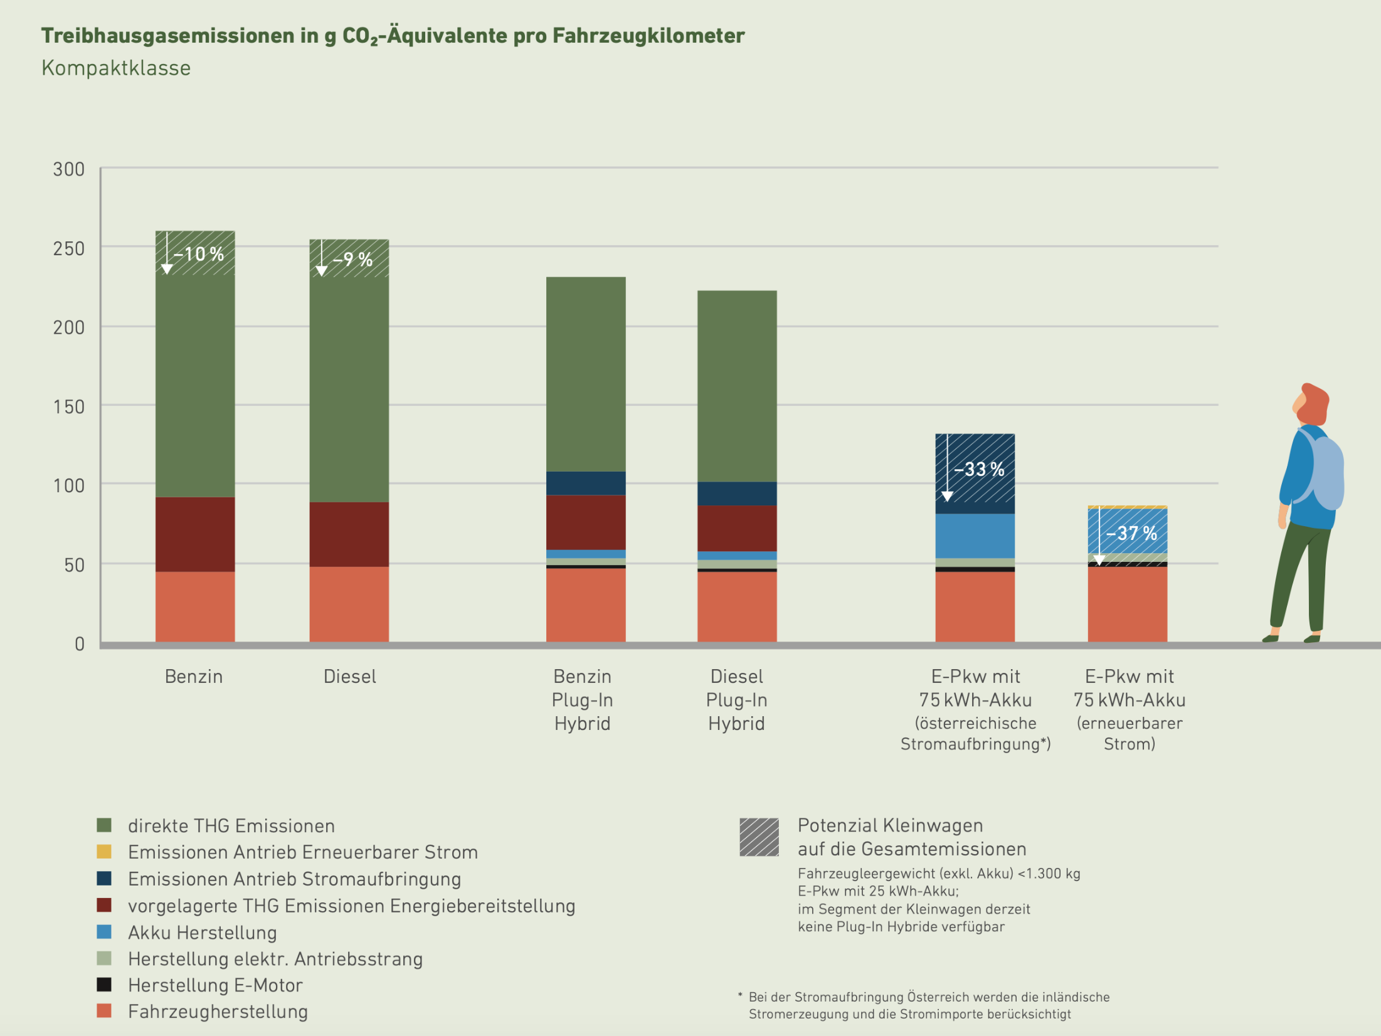
Quelle: Faktencheck E-Mobilität, Umweltbundesamt / VCÖ, März 2022

Slide 6
Rahmenbedingungen
Pariser Klimaziele (2016)
EU: Reduktion der Treibhausgase bis 2030 um 55%
EU-Flottenziele für CO2-Reduktion bei PKWs
  2021 ➜ 95g CO₂/km 2025 ➜ minus 15% / 2030 ➜ minus 37,5%
Österreich Regierungsprogramm 2020-2024
  Klimaneutralität bis 2040
  Anpassungen im Wohnrecht, Förderungen
  Keine Verbrennungsmotoren in der öff. Beschaffung ab 2027

Slide 7
Internationale Entwicklungen
Quelle: Mobilitätsmasterplan 2030, BMK

Slide 8
Neuzulassungen
E-PKW und Plug-In Hybrid
Quelle: Statistik Austria, Darstellung Austria Tech; Datenstand: 31. Juli 2022

Slide 9
Szenario 2030 / 2050

Slide 10
Ladeinfrastruktur im Wohnbau
Überwiegende Mehrzahl von E-Fahrzeug-Besitzern (rund 90%) wollen auch zuhause laden
Austria Tech Szenario für Wien (Gebäude >10 Wohnungen)
  2030 ca. 140.000
  2035 ca. 300.000 Wallboxen
Verstärkte Anfragen bei Hausverwaltungen hinsichtlich Ladeinfrastruktur
Organisatorisch/technische Lösungen für Neubau/Bestand

Slide 11
Wohnungsneubau
Bauordnung: In mehreren Bundesländern Vorschriften für Vorkehrungen für nachträgliche Installation von E-Ladestationen (z.B.: Leerverrohrungen), z.B.:
  § 64 Abs 3 NÖ Bauordnung 2014: „Bei Abstellanlagen für Gebäude mit mehr als 2 Wohnungen …“
  § 40a Bgld BauVO 2008: „Bei PKW-Abstellplätzen mit jeweils mehr als 50 Stellplätzen“
  § 92a Stmk BauG
  § 20 OÖ BauTV 2013
  § 6 Abs 3 WGarG 2008
  § 18 Abs 5 K-BO 1996

Slide 12
EPBD / EU-Gebäuderichtlinie 2018, Art. 8
Für neue Gebäude und bei größerer Renovierung:
Wohngebäude > 10 Stellplätze
  100% Vorrüstung für Leitungsinfrastruktur
Nicht-Wohngebäude > 10 Stellplätze
  20% Vorrüstung für Leitungsinfrastruktur
  4% der Stellplätze mit Ladepunkten ausgestattet

Slide 13
Energietechnik - Grundlagen
Leistung [kW] / Energiemenge [kWh]
Eine Kilowattstunde (1 kWh) ist die Energiemenge, die bei einer Leistung von einem Kilowatt (1 kW) innerhalb von einer Stunde umgesetzt/geliefert/verbraucht wird.
Z.B.: 2 kW × 5 h = 10 kWh
Typische Ladeleistungen
Volt | Phasen | Ampere | kW
230 | 1 | 10 | 2,3
230 | 1 | 16 | 3,7
230 | 3 | 16 | 11,0

Slide 14
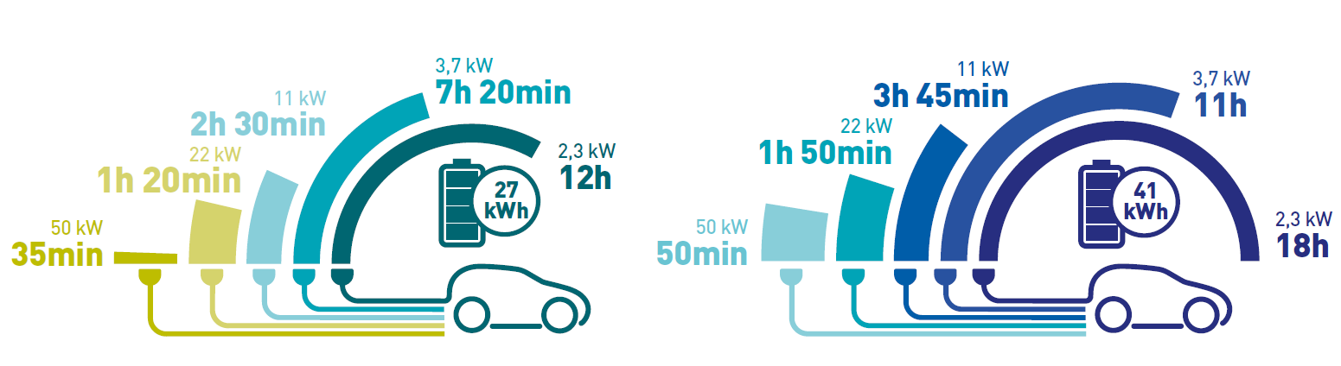
Vergleich von Ladedauern
Heimladung
Heimladung
Durchschnittliche, reale Reichweite ca. 150 km
Durchschnittliche, reale Reichweite
ca. 250 km
Quelle: Klima- und Energiefonds, VCÖ – Mobilität mit Zukunft

Slide 15
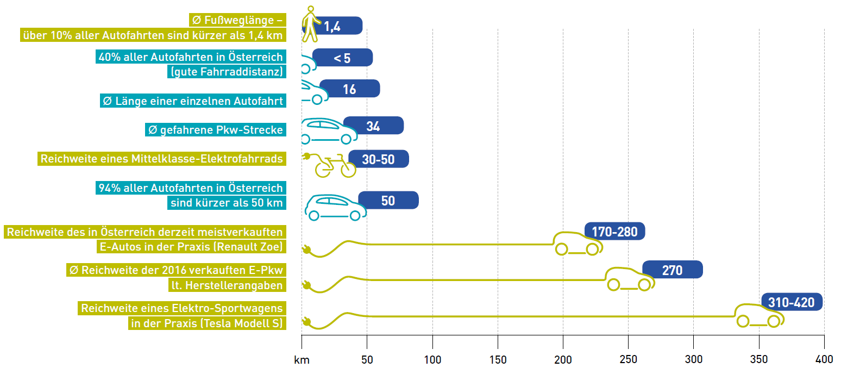
Durchschnittl. Fahrwege / Reichweiten
Quelle: Future Driving, BMVIT 2017

Slide 16
Langsamladung / Schnellladung
Heimladung erfolgt mittels einphasigem Wechselstrom oder dreiphasigem Drehstrom
Langsames Laden: 2,3/3,7/5,5 bis 11 kW
Mittelschnelles (beschleunigtes) Laden: bis ca. 22 kW
Schnellladung mittels Gleichstrom, hohe Investitionskosten → spielt bei der Heimladung idR keine Rolle → Option für öffentliches Laden
Lastmanagement: intelligentes Laden, bei dem je nach aktueller Auslastung der bestehenden Ladeinfrastruktur, die Ladeleistung begrenzt werden kann

Slide 17
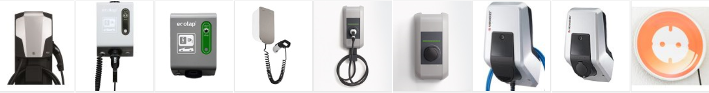
Wallboxen
Festinstallierte Ladestation bei eigenem Stellplatz
  Typischerweise an der Wand montiert, alternativ: Standsäule
Parameter für Auswahl
  Steckertyp
  maximale Ladeleistung
  Kommunikation für Abrechnung / Lastmanagement (OCPP oder Modbus)
https://www.topprodukte.at/topprodukte/mobilitaet/ladestationen
Schuko-Steckdose ist nicht geeignet für dauerhaftes Laden von E-PKWs!!
Quelle: www.topprodukte.at, klimaaktiv

Slide 18
Elektrischer Hausanschluss
Zu beachten:
Kapazität des Hausanschlusses und
vorhandene Leistungsreserve
EFH / MFH
Hausanschluss-
Kasten
inkl. Vorzähler-sicherungen
Zählerschrank
z.B. zentral im Keller
L1
L2
kWh
L3
PEN
Grundstücksgrenze
Vereinfachte Darstellung, Quelle: e7

Slide 19
Einzelanlage / Bestehender Zähler
Hausanschluss
Parkplatz zuordenbar zur Wohnung
Wallbox P1
Wallbox P2
Wallbox P3
kWh
Wohnung 1
kWh
Wohnung 2
kWh
Wohnung 3
kWh

Slide 20
Einzelanlage / Zusätzlicher-eigener Zähler
Hausanschluss
Eigene Zähleinrichtung je Wallbox
kWh
Wallbox P1
kWh
Wallbox P2
kWh
Wohnung 1
kWh
Wohnung 2
kWh
Wohnung 3
kWh

Slide 21
Gemeinschaftsanlage mit Lastmanagement
Hausanschluss
Interner od. externer Betreiber der Ladestation mit eigenem Netzzugang und Stromzähler
Wallbox P1
Master-Station
Wallbox P2
kWh
Wallbox P3
kWh
Wohnung 1
kWh
Wohnung 2
kWh
Wohnung 3
kWh

Slide 22
Hybrid: Einzelanschlüsse mit Lastmanagement
Quelle: Elektro Göttinger GmbH, Klosterneuburg

Slide 23
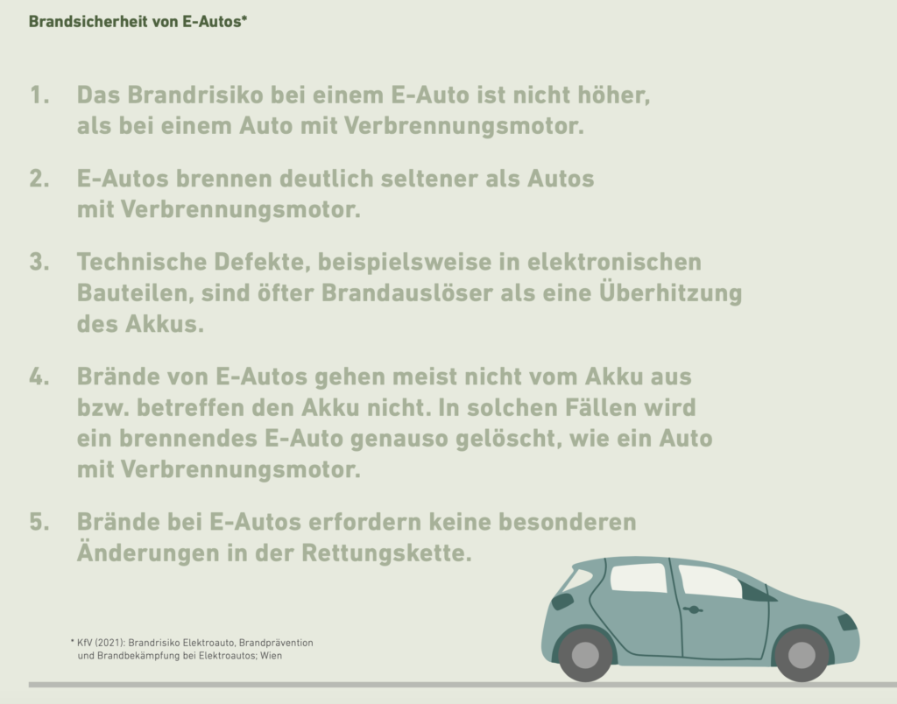

Slide 24
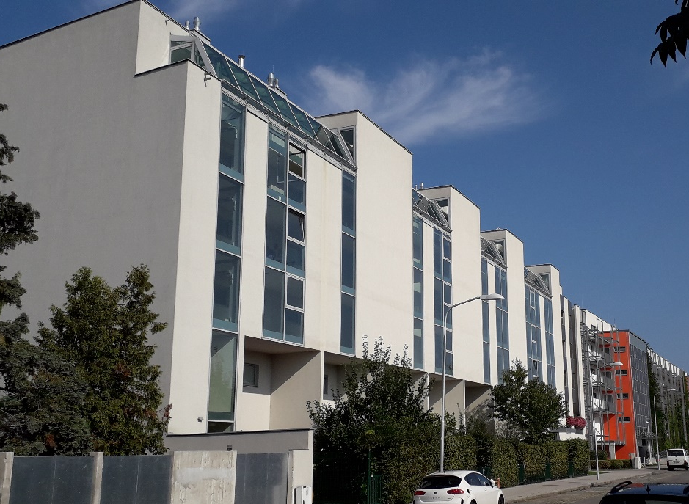
Pilotprojekt Elektromobilitätsszenario 2030
Umsetzung in einer bestehenden Wohnhausanlage
12 Stellplätze wurden mit einer E-Ladeinfrastruktur ausgestattet (Paketlösung mit Lastmanagement)
Zeitraum März - April 2019
(6 Wochen)
Arbeitsschritte
  Messtechnische Erfassung
  NutzerInnen-Befragung
  Ergebnisse / Schlussfolgerungen
  Verbreitung
Abbildung: Objekt der Wien-Süd in 1230 Wien, Quelle: e7

Slide 25







Projektpartner
    e7 Ingenieurbüro für Energie- und Umwelttechnik
    Projektkoordination, Monitoring, Analyse
    Gemeinnützige Bau- u. Wohnungsgenossenschaft „Wien-Süd“
    Objekt mit Tiefgarage
    Wien Energie GmbH
    e-Ladeinfrastruktur, Messung, Analyse
    Wiener Netze GmbH
    Messung, Analyse
    Energy Center / Urban Innovation Vienna GmbH
    Verbreitung
  Fahrzeuge zur Verfügung gestellt von:

Slide 26
Eckpunkte des Pilotprojekts
  Jede 2. Wohneinheit der „Stiege 3“ fährt elektrisch
  Können ohne Verstärkung des bestehenden Hausanschlusses mehr als 50% der Haushalte e-mobil sein?
  6-wöchiger Pilotzeitraum: 15. März – 26. April 2019
  Detailliertes Energiemonitoring: Hausanschluss, Wohnungen und Ladeinfrastruktur mit Live-Webplattform
  Fahrtenbücher der NutzerInnen: Dokumentation des Fahr- und Ladeverhalten

Slide 27
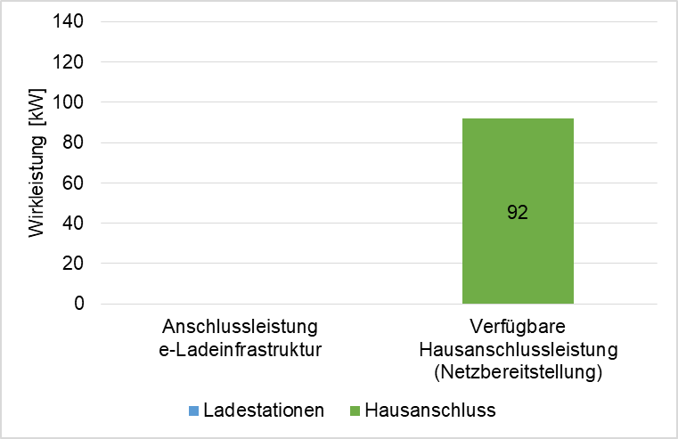
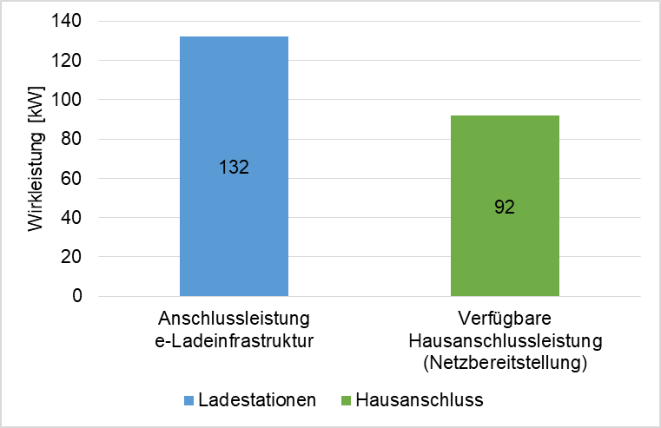
Auslegung
12 x 11 kW = 132 kW (??)
?

Slide 28
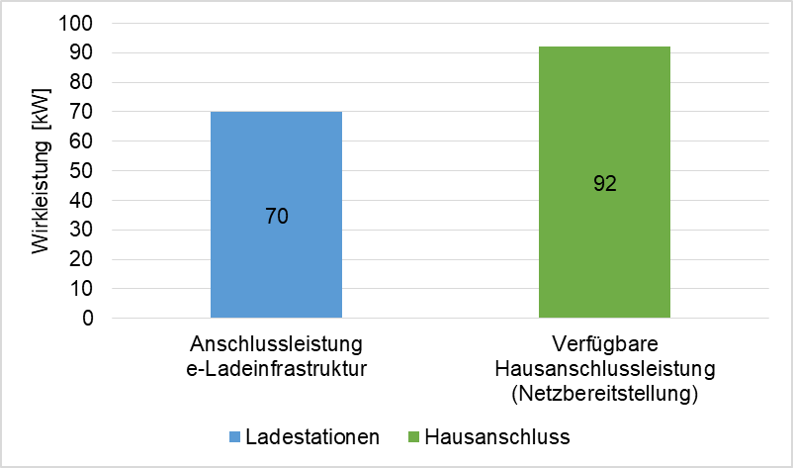
Auslegung
Mit Gleichzeitigkeitsfaktor gem. Richtlinie Österreichs Energie
12 x 11 kW x 0,53 = 70 kW (?)

Slide 29
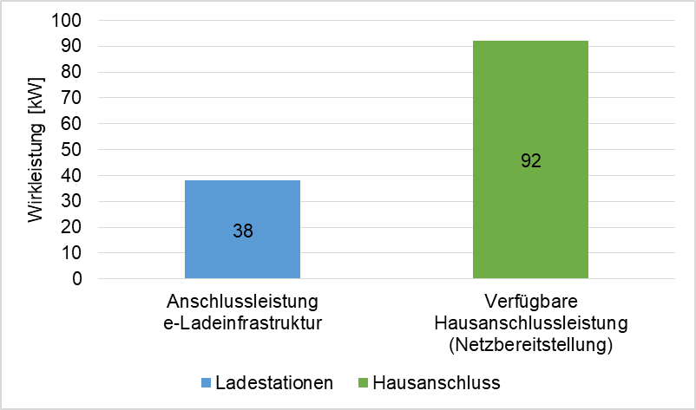
Auslegung für das Pilotprojekt
Gleichzeitigkeitsfaktor + Lastmanagement = 38 kW
Haushalte, Allgemein

Slide 30
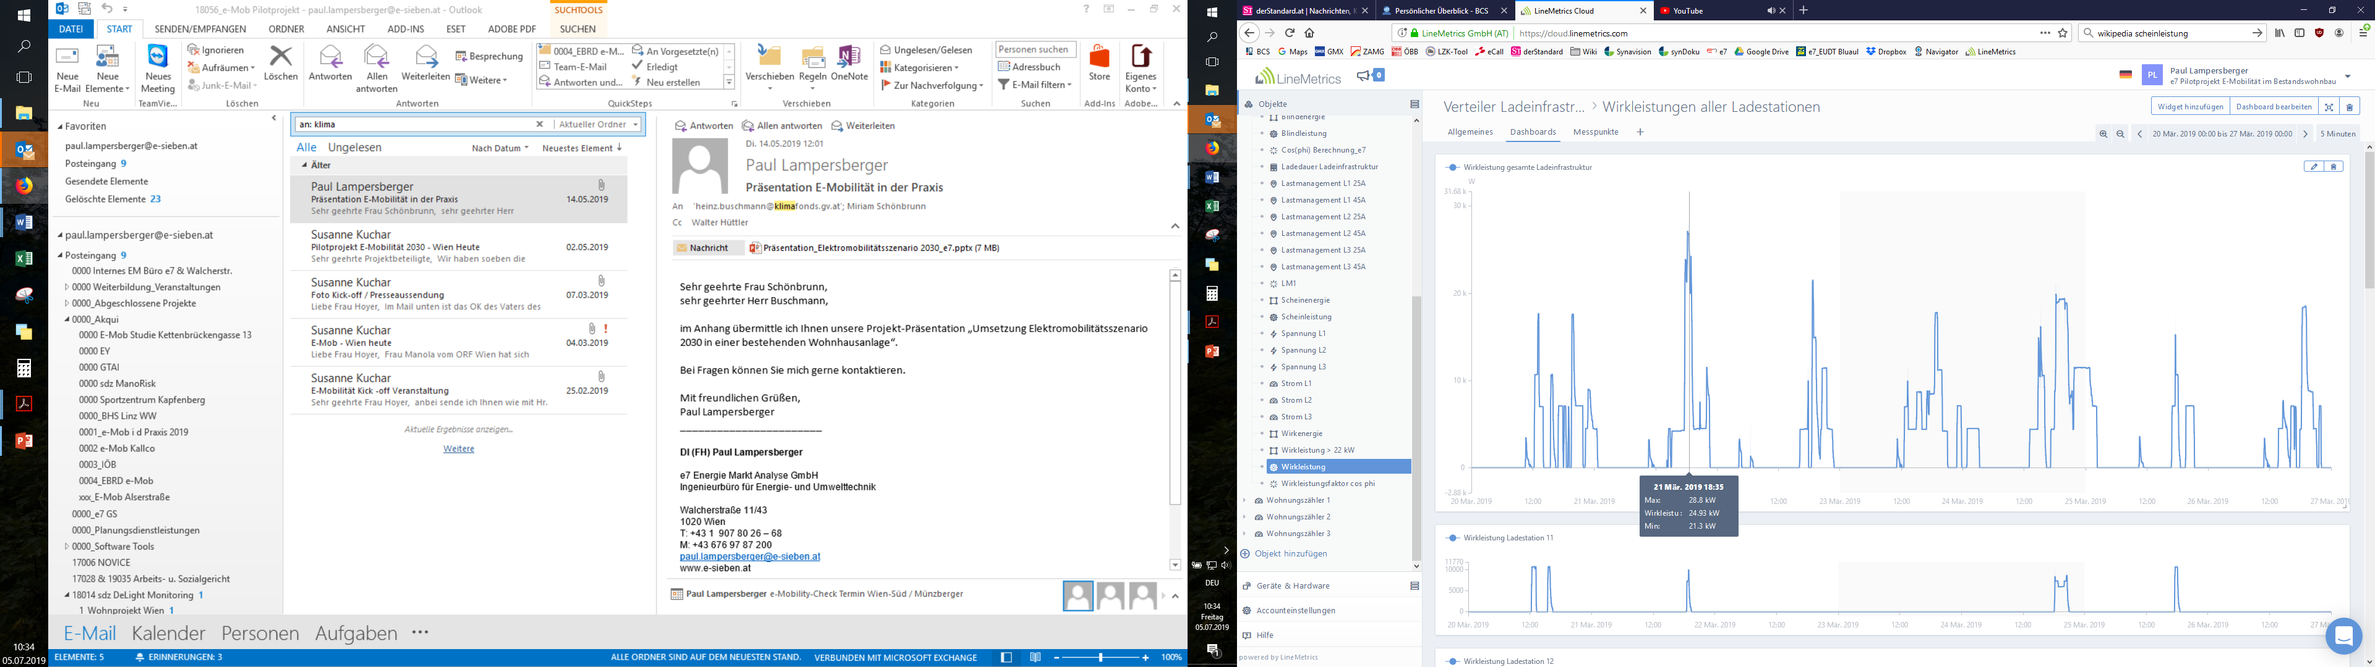
Max. Wirkleistung an der Ladeinfrastruktur
40
Auslegungsleistung: 38 kW
Wirkleistung
[kW]
Wochenende
30
max. Wirkleistung im gesamten Pilotzeitraum von 6 Wochen: 28,8 kW
20
10
0
Lastprofil Ladeinfrastruktur Mi 20.03.2019 00:00 Uhr – Mi 20.03.2019 00:00 Uhr

Slide 31
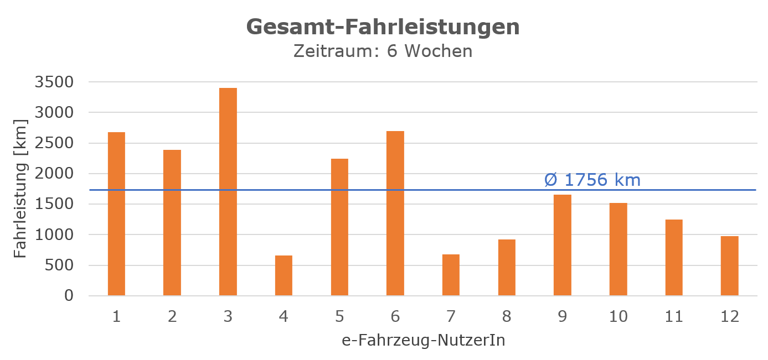
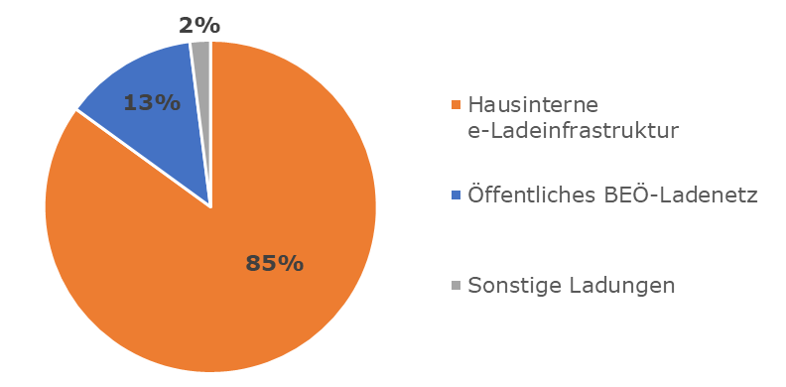
Ergebnisse: Fahr- und Ladeverhalten
  Fahrleistungen
  Wo wurde geladen?

Slide 32
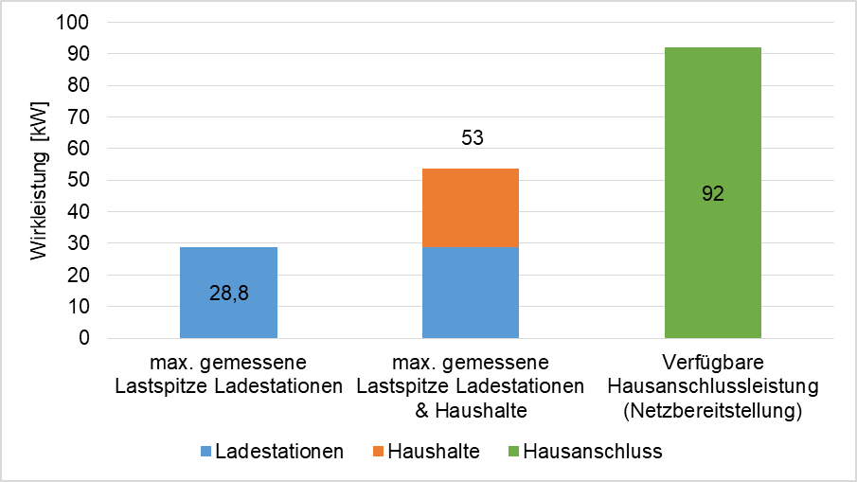
Lastspitzen vs. verfügbare Anschlussleistung
Keine negativen Auswirkungen im vorgelagerten Stromnetz, Normgrenzwerte wurden eingehalten

Slide 33
Zusammenfassung Pilotprojekt
Repräsentatives Szenario hinsichtlich Fahrleistungen,
Nutzung und Fahrzeugtypen
Geringe maximale Leistungsspitzen der E-Ladeinfrastruktur
(in Summe 28,8 kW für 12 Stellplätze)
  Tatsächlich nachgefragte Leistung hängt auch von den Fahrzeugmodellen ab: 1-, 2-, 3-phasige Ladung)
  Regelmäßig gefahren werden überwiegend Kurzstrecken bis 50 km
  Bei längeren Fahrstrecken wird auch auswärts geladen
Ergebnisse wurden bestätigt durch Projekt URCHARGE in Linz
Auslegung mit Lastmanagement: 1-1,5 kW / Stellplatz
Problemlose Versorgung der E-Ladeinfrastruktur ohne Verstärkung der Anschlussleistung über den bestehenden Hausanschluss

Slide 34
Empfehlungen für den Wohnbau
Einzelladestation: 3,7 kW / 5,5 kW
  Ausreichend für durchschnittliche Nutzung, schont die bestehenden Anschlusskapazitäten
  Privilegiert als Änderungsmaßnahme (sh. OGH-Urteil und WEG-Novelle 2022)
Gemeinschaftsanlage mit Lastmanagement
  Durch das Lastmanagement können die bestehenden Anschlusskapazitäten besser ausgenutzt werden
  Für die einzelne Wallbox kann eine höhere Ladeleistung (11 kW) zur Verfügung gestellt werden (Auslegung 1 bis 1,5 kW/Stellplatz)
  Kann schrittweise erweitert werden
Hybrid-Anlage mit Lastmanagement
  Einzelne Wallboxen werden an den vorhandenen Wohnungszählern angeschlossen

Slide 35
Studie „Ladestationen in bestehenden großvolumigen Wohngebäuden“
Auftraggeber:
Bundesministerium für Verkehr, Innovation und Technologie
Aufbereitung der technischen Umsetzungslösungen
Beschreibung der energiewirtschaftlichen Aspekte
Wohnrechtliche Umsetzung im Rahmen der geltenden Rechtslage
Auftragnehmer : Walter Hüttler e7
Projektpartner: Philipp Fidler, WU Wien – Institut für Zivil- und Unternehmensrecht
Bearbeitungszeit: Juli bis Oktober 2017
Download:
https://www.bmk.gv.at/themen/mobilitaet/alternative_verkehrskonzepte/elektromobilitaet/publikationen/nachruesten.html

Slide 36

Vielen Dank für Ihre Aufmerksamkeit!
Dipl.-Ing. Walter Hüttler
WH consulting engineers
Ingenieurbüro für Energie- und Umwelttechnik
walter.huettler@wh-c.at
+43 676 542 76 06

